Slide 1
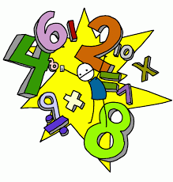
Алгебра
7
класс
Тема:
Алгебраические выражения
Яшнабадский район. Школа № 161.
Учитель математики Наралиева Ш.Ш.

Slide 2

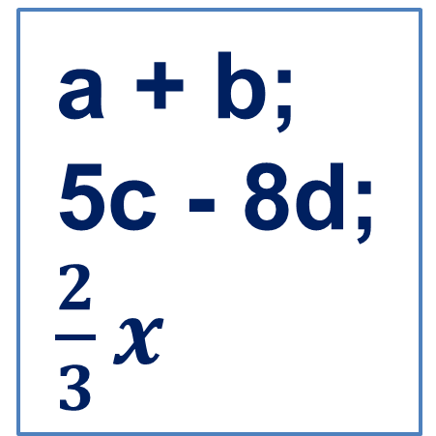
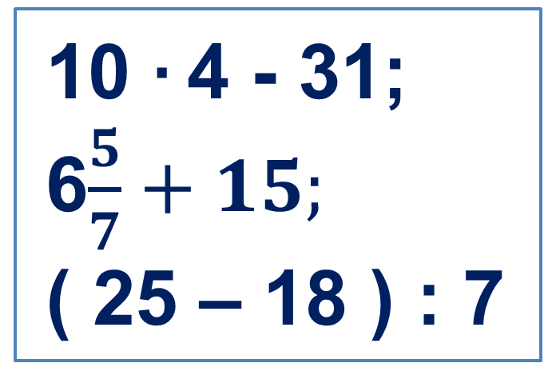
Выражения
алгебраические
числовые
10 ∙ 4 - 31;
6$\frac{5}{7}+15;$
( 25 – 18 ) : 7
a + b;
5c - 8d;
$\frac{2}{3}x$

Slide 3

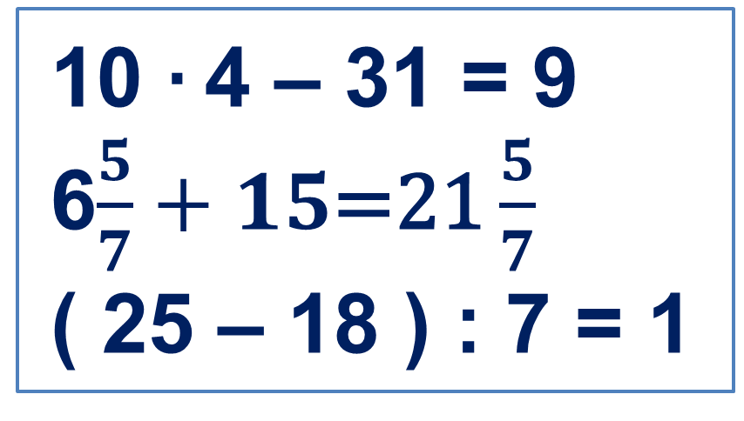

Найти значение выражения
алгебраические
числовые
10 ∙ 4 – 31 = 9
6$\frac{5}{7}+15\text{=21}\frac{5}{7}$
( 25 – 18 ) : 7 = 1
a+b; при a=12,7 и b=17,3
12,7+17,3=30
$$\frac{2}{3}x; при x=9; \frac{2}{3}∙9=6$$

Slide 4
Найдите значение выражения:
5,2
- 2,1
1,8
5

Slide 5

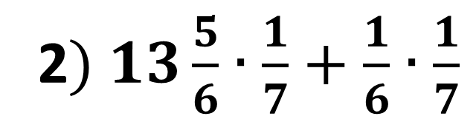
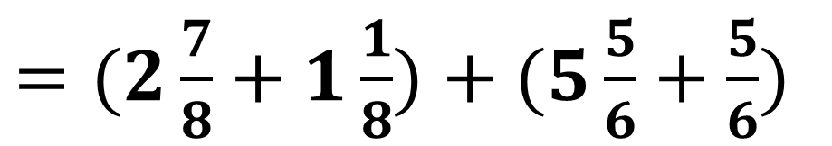
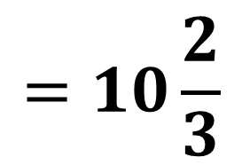
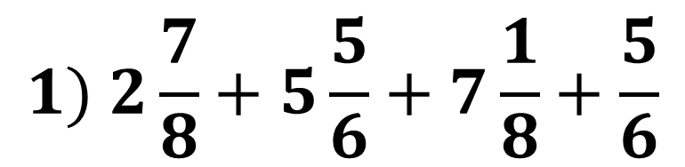
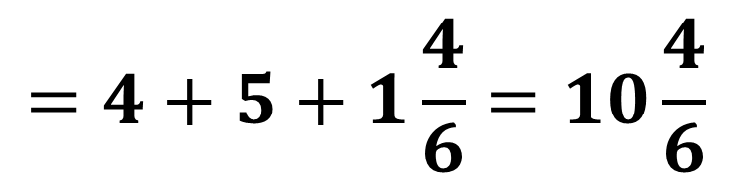
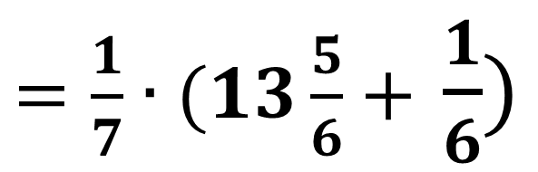
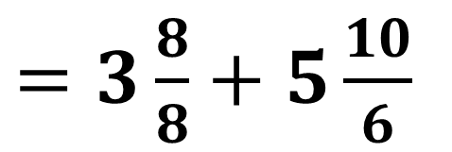
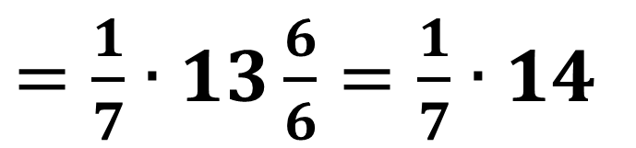
597. Найдите числовое значение выражения:
$$1) 2\frac{7}{8}+5\frac{5}{6}+7\frac{1}{8}+\frac{5}{6}$$
$=(2\frac{7}{8}+1\frac{1}{8})+(5\frac{5}{6}+\frac{5}{6})$
$=3\frac{8}{8}+5\frac{10}{6}$
$$=4+5+1\frac{4}{6}=10\frac{4}{6}$$
$$=10\frac{2}{3}$$
2$) 13\frac{5}{6}∙\frac{1}{7}+\frac{1}{6}∙\frac{1}{7}$
$=\frac{1}{7}∙(13\frac{5}{6}+$ $\frac{1}{6})$
$=\frac{1}{7}∙13\frac{6}{6}=\frac{1}{7}∙14$
= 2

Slide 6
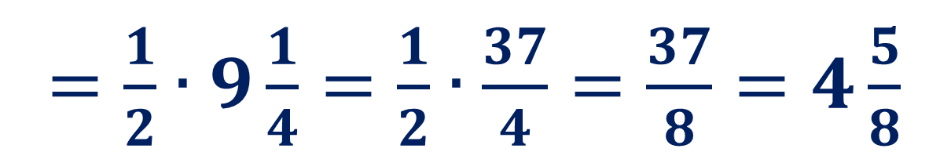
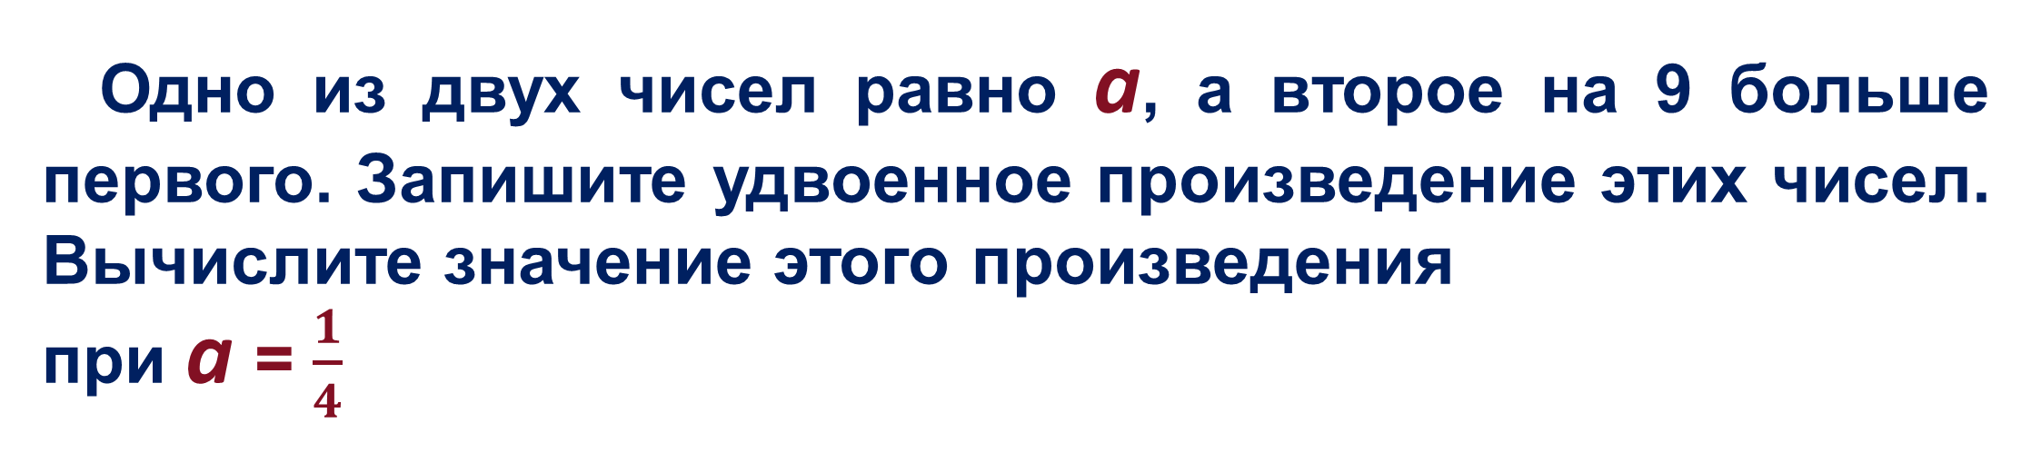
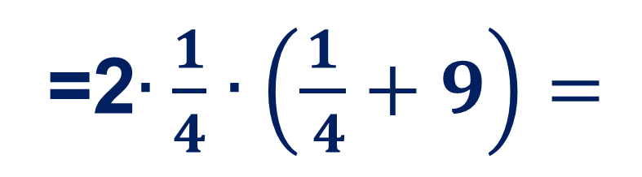

Задача
Одно из двух чисел равно а, а второе на 9 больше первого. Запишите удвоенное произведение этих чисел. Вычислите значение этого произведения
при а = $\frac{1}{4}$
=2$∙\frac{1}{4}∙\left(\frac{1}{ 4}+9\right)=$
Решение:
2а(а+9)
1 число-а
2 число-а+9
$=\frac{1}{2}∙9\frac{1}{4}=\frac{1}{2}∙\frac{37}{4}=\frac{37}{8}=4\frac{5}{8}$
Ответ: $4\frac{5}{8}$

Slide 7
Задача 601
Составьте формулу, показывающую, сколько единиц
содержится в натуральном числе, состоящем из а сотен,
b десятков и с единиц. Сколько единиц в числе, написанном
теми же цифрами, но в обратном порядке?
Решение:
а – сотен
100а
1а
100а + 10b +с
b – десятков
10b
10b
с – единиц
1с
100с + 10b + а
100с
Ответ: 100а + 10b +с 100с + 10b + а

Slide 8
Задача 602
Сколько граммов содержат а килограммов и с граммов?
Ответ запишите формулой, обозначив число граммов
буквой х
Решение:
1 кг=1000 грамм
а – килограммов
= 1000а грамм
с грамм
(1000а + с) граммов
х = 1000а + с
Ответ: х = 1000а + с

Slide 9
Задача 603
Из одного камыша сделали 8 дудочек длиной 6 см. Из другого камыша такой же длины сделали 5 дудочек. 3 см камыша остались не использованными. Какой длины были дудочки,
сделанные из второго камыша?
Решение:
8 ∙ 6 = 48 см
5х + 3 = 48
5х = 48 – 3
5х = 45
х = 9 см
Ответ: по 9 см

Slide 10
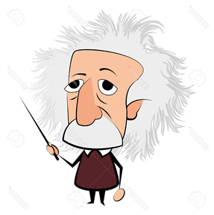
Алгебраические равенства
свойства арифметических действий
формулы
s=vt
P=2(a+b)
a=2n, b=2n+1
a-(b+c)=a-b-c
(a+b)c=ac+bc
(a+b):c=a:c+b:c

Slide 11
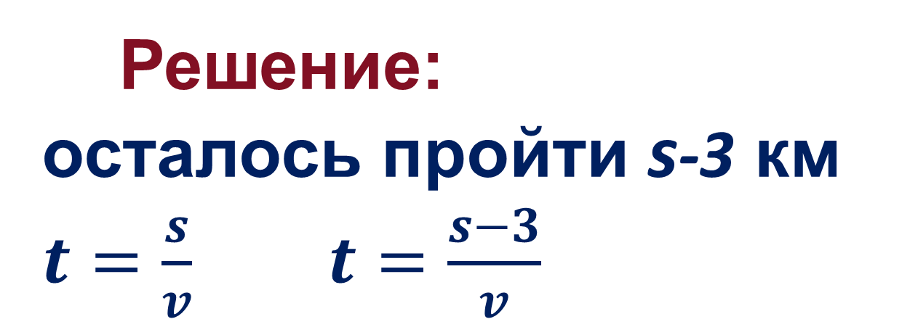
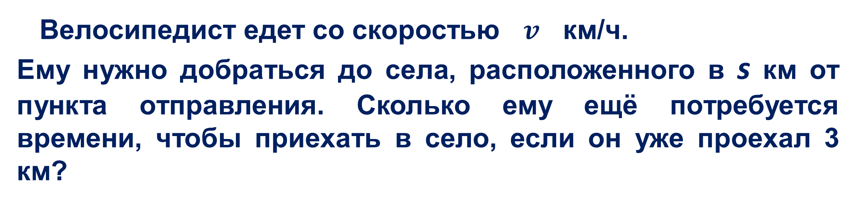
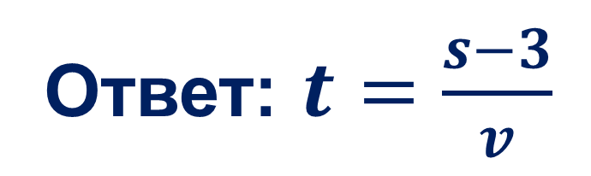
Задача
Велосипедист едет со скоростью $v$ км/ч.
Ему нужно добраться до села, расположенного в s км от пункта отправления. Сколько ему ещё потребуется времени, чтобы приехать в село, если он уже проехал 3 км?
Решение:
осталось пройти s-3 км
$t=\frac{s}{v}$ $t=\frac{s−3}{v}$
Ответ: $t=\frac{s−3}{v}$

Slide 12

ЗАДАНИЯ ДЛЯ САМОСТОЯТЕЛЬНОЙ РАБОТЫ
Выполнить
задачи № 599, 600
(стр. 171)

